Slide 1
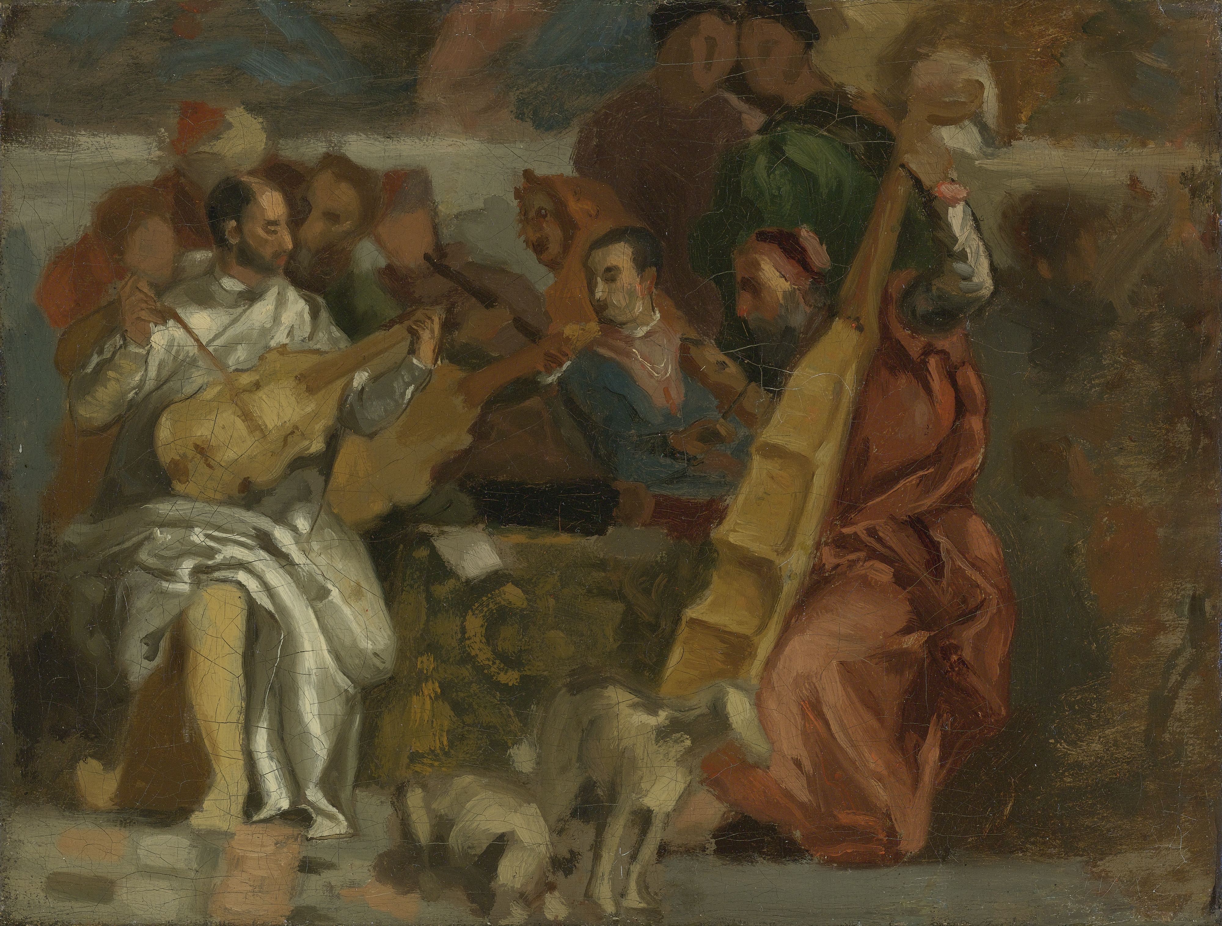
História da Música II

Slide 2
Integrantes:
Abner Ikegami César Bolfarini
Ellen Kaori Miyashiro Maria Gabriela Sicchieri Mikael Falcão Ricardo Santos
2

Slide 3
3

Slide 4
Origem
Contexto
Estética em favor da expressão pessoal e do fascínio pela natureza
Acesso a arte pela classe média
Expansão da paleta harmônica e instrumental, apelando às emoções ao invés do intelecto da audiência
Movimento artístico motivado pela burguesia
Iluminismo
Reação ao racionalismo e à urbanização da sociedade europeia após a Revolução Industrial
No Brasil, coincidiu com a Independência em 1822, com o Primeiro Reinado, a Guerra do Paraguai e com a Campanha Abolicionista
4

Slide 5
Características do ideal romântico
Individualismo
Subjetivismo
Idealismo
5

Slide 6
Literatura
Romantismo musical
Renega as formas rígidas da escrita
Romance narrativo
Historicismo e Individualismo
Liberdade de compor sem se preocupar com convenções ou com o gosto do público
Sentimento interior do compositor nas obras
Agradou parte do século XIX que acreditava que a música clássica era cheia de formalismo
Público heterogêneo
Música tendo papel cultural
Arquitetura
Formas medievais e temas exóticos das culturas orientais
Pintura
Sensações extremas
Paraísos artificiais
Natureza em seu estado bruto
6

Slide 7
Principais formas instrumentais e alterações
Suíte; Sonata; Quarteto; Concerto; Sinfonia
Preferência por formas livres (características) como valsas, prelúdios, canções sem palavras, noturnos e estudos
Música programática
Piano ultrapassando a supremacia do violino; virtuoses
7

Slide 8
Pedagogia do século XIX
Com o advento do estilo, surgiram novas formas de ensinar música e seus instrumentos
O gênero “Estudo” foi desenvolvido a partir da composição destinada a trabalhar, com musicalidade, diversos tipos de técnica e gestos
Schumann acreditava que a capacidade de ouvir a si mesmo era mais importante para um músico instrumentista
8

Slide 9
9

Slide 10
Niccollò Paganini
Nasceu na cidade portuária italiana de Gênova
Aprendeu violino e violão com o pai, músico amador excepcional
Estudou e se aperfeiçoou na Itália
Nos 24 caprichos desafiou cada aspecto da técnica de violino e lançou ideias destinadas a exibir as habilidades do instrumentista
Passagens difíceis, cordas duplas e até triplas, pizzicato de mão esquerda e o ricochet
10

Slide 11
11

Slide 12
Violino
Viola
Não foi muito explorado no período, tendo pouco acervo
Berlioz criticava o esquecimento de um instrumento que em sua visão tinha a mesma capacidade virtuosa que o violino, com um timbre saudosista inglês e caráter especial
Valorização da performance por meio da amplitude de sensações rítmicas e de tonalidade
Dinâmicas contrastantes, melodias dramáticas e andamentos não tão padronizados
Notas agudas e rápidas
Violoncelo
Segue a mesma vertente da viola
Triple concerto de 1803 (cello, violino e piano) – Beethoven
Concerto de 1894 - Dvorak
12

Slide 13
13

Slide 14
Franz Liszt
Húngaro, iniciou seus estudos com seu pai
Mudou-se para Viena, tendo contato com Carl Czerny e Antonio Salieri
Ganhou o título de “jovem virtuose” com treze anos após seu primeiro concerto público no Teatro Louvois
Aos 19 anos, em 1831, ouviu Paganini em Paris, o que o inspirou a buscar o mesmo nível de excelência no piano
Invenção do poema sinfônico, abertura para rupturas radicais na harmonia e popularização de uma grande variedade de música transcrita
14

Slide 15
15

Slide 16
Frédéric François Chopin
Polonês, iniciou seus estudos musicais muito cedo
Aos 21 anos mudou-se para Paris
Obras para piano e orquestra
Claridade na melodia e sutileza harmônica na mão esquerda (intervalos propositalmente ressonantes)
Pedalização bastante utilizada nas peças, realçando a polifonia
16

Slide 17
17

Slide 18
Escrita pianística
Melodia: substituição da articulação do classicismo por uma linha menos definida, favorecendo a expressão musical – modulações frequentes
Harmonia: usada para expressar individualidade e originalidade – dissonâncias e cromatismos
Ritmo: frases com tamanhos e ritmos irregulares – rubatos e síncopes
Sonoridade: uso do pedal de sustentação, registros de oito pés do órgão, aumento da orquestra
18

Slide 19
Bibliografia:
A Música do período Romântico: século XIX. In: CAVINI, Maristella Pinheiro. História da Música Ocidental: uma breve trajetória desde o século XVIII até os dias atuais. 1ª edição . ed. São Carlos: EdUFSCar, 2010. v. 2, cap. 2, p. 37-65. ISBN 978-85-7600-200-0.
FRAZÃO, Dilva. Franz Liszt: Músico húngaro. [S. l.], 5 nov. 2019. Disponível em: https://www.ebiografia.com/franz_liszt/. Acesso em: 10 set. 2020.
FRAZÃO, Dilva. Fréderíc Chopin: Pianista e compositor polonês. [S. l.], 31 out. 2019. Disponível em: https://www.ebiografia.com/frederic_chopin/. Acesso em: 10 set. 2020.
KINDERSLEY, Dorling. The Classical Music Book: Big Ideas Simply Explained. [S. l.]: DK Publishing, 2018. ISBN 9781465473424, 9781465483164.
KOCHEVITSKY, George. Art of Piano Playing: A scientific approach. [S. l.: s. n.], 1996. ISBN 0874870682,9780874870688.
19

Slide 20
Obrigado!
20

